Slide 1
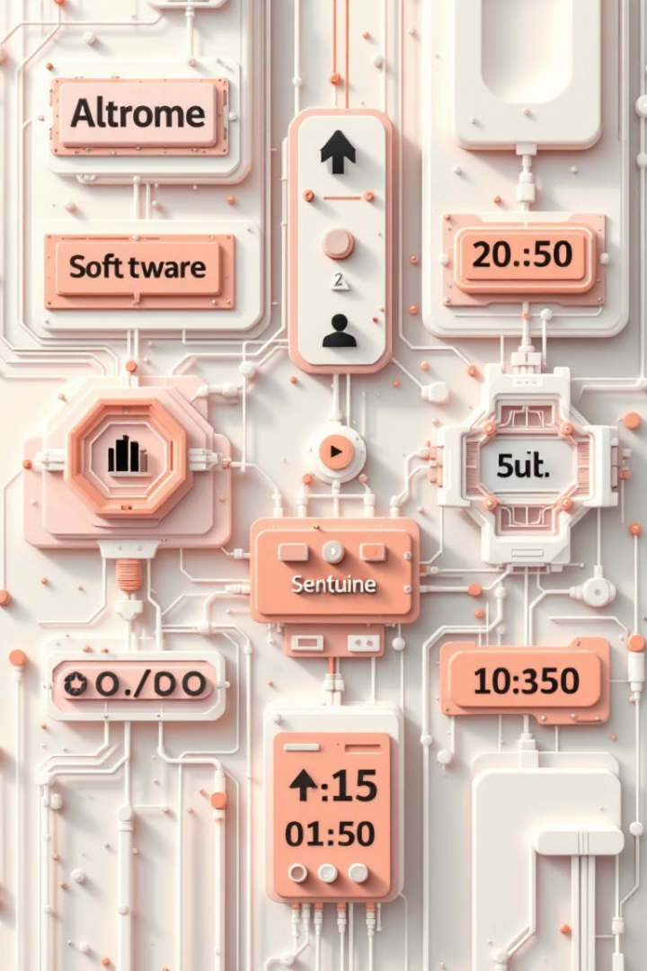
Инъекции зависимостей в C#: Путь к гибкой архитектуре
Этот подход к разработке программного обеспечения революционизирует способ создания масштабируемых и легко поддерживаемых приложений. В ходе этой презентации мы рассмотрим основные концепции, преимущества и практические аспекты использования инъекций зависимостей в C#.

Slide 2
Что такое инъекция зависимостей?
Определение
Принцип работы
Инъекция зависимостей (DI) - это паттерн проектирования, который позволяет создавать слабо связанные компоненты программы. Вместо того чтобы класс сам создавал свои зависимости, они "внедряются" извне.
DI основан на принципе инверсии управления (IoC). Контроль над созданием и жизненным циклом объектов передается внешнему механизму - контейнеру зависимостей.

Slide 3
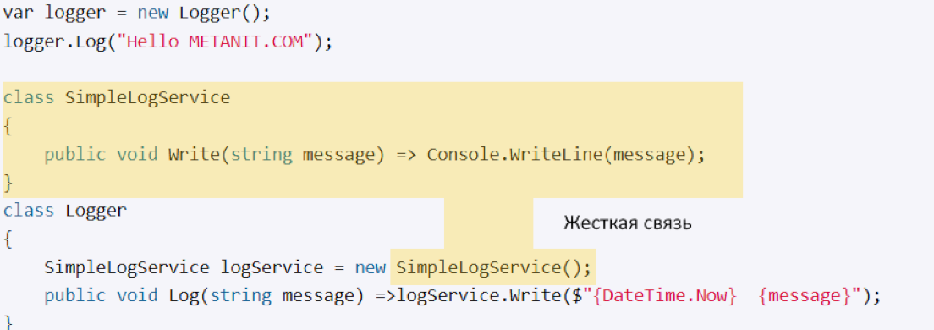
Пример плохого кода
Есть два класса SimpleLogService и Logger. Продемонстрирована жесткая связь. Класс Logger всегда использует SimpleLogService. Если будет необходимость поменять тип Logger`а, то придется менять код в зависящий от него классах

Slide 4

Преимущества инъекции зависимостей
Слабая связанность
Улучшенная модульность
Компоненты системы становятся менее зависимыми друг от друга, что упрощает их тестирование и замену.
Легче добавлять, удалять или заменять модули без влияния на всю систему.
Упрощенное тестирование
Повышение читаемости кода
Легко создавать модульные тесты, заменяя реальные зависимости на мок-объекты.
Зависимости явно определены, что делает код более понятным и поддерживаемым.

Slide 5
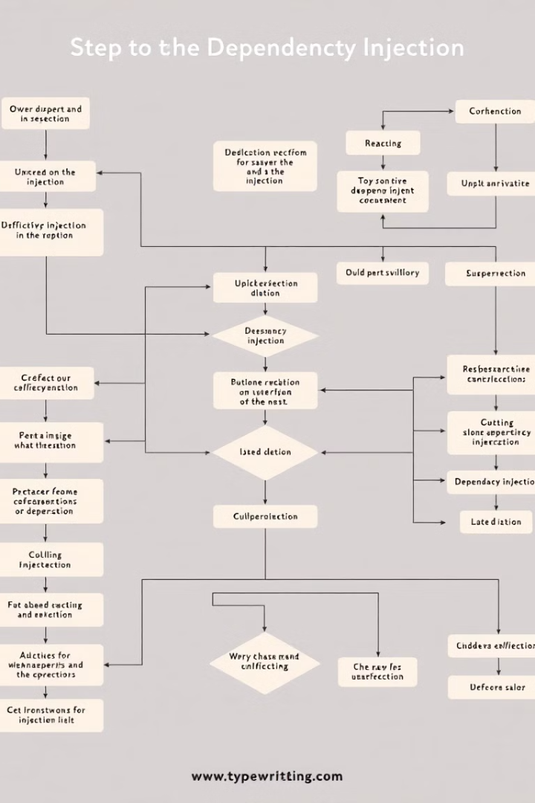
Реализация инъекции зависимостей в C#
1
Определение интерфейсов
Создайте интерфейсы для ваших сервисов, определяющие контракт взаимодействия.
2
Реализация сервисов
Реализуйте классы, которые имплементируют
созданные интерфейсы.
3
Настройка контейнера
Выберите и настройте контейнер зависимостей, регистрируя в нем ваши сервисы.
4
Использование зависимостей
Внедряйте зависимости в ваши классы через конструктор или свойства.

Slide 6
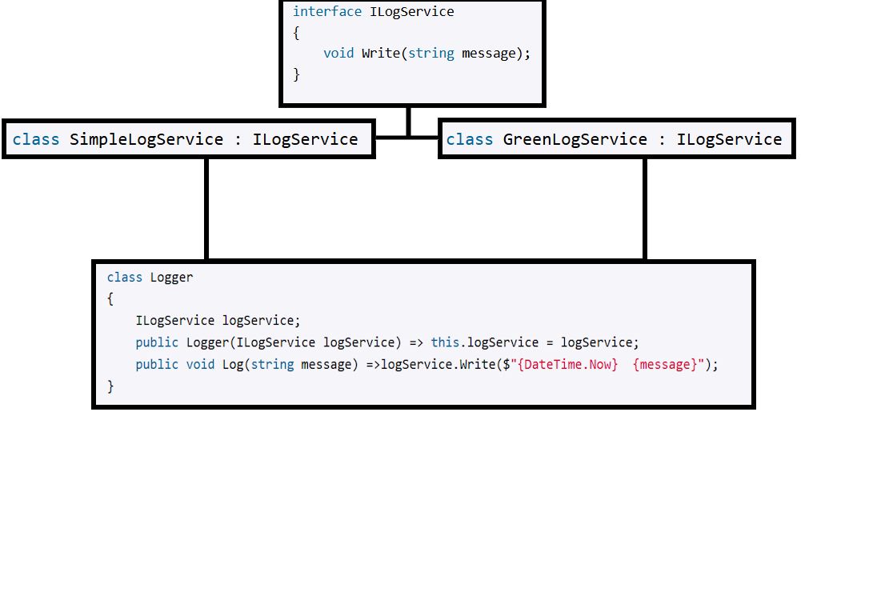
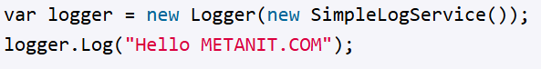
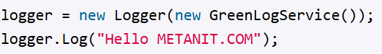
Реализация инъекции зависимостей в C#

Slide 7

Интерфейсы и их использование
Определение контракта
Абстракция
Использование интерфейсов позволяет работать с абстракциями, а не конкретными реализациями. Это повышает гибкость и расширяемость кода.
Интерфейсы определяют набор методов и свойств, которые должны быть реализованы классом. Это создает четкий контракт между компонентами системы.
Полиморфизм
Интерфейсы обеспечивают полиморфное поведение, позволяя использовать разные реализации одного интерфейса взаимозаменяемо.

Slide 8
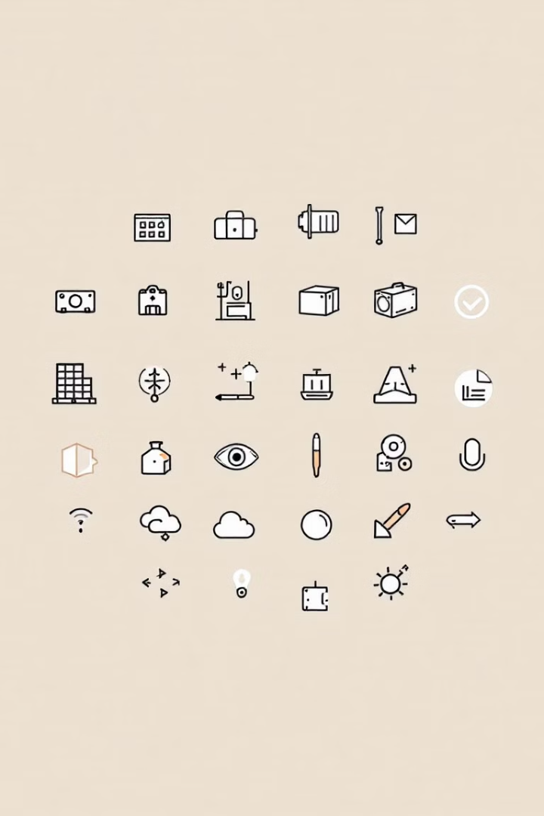




Виды контейнеров зависимостей
Microsoft.Extensions.DependencyInjection
Autofac
Мощный и гибкий контейнер с широкими возможностями настройки и расширения.
Встроенный контейнер от Microsoft, простой и эффективный для большинства приложений.
Castle Windsor
Ninject
Один из старейших контейнеров, известный своей надежностью и богатым функционалом.
Легковесный и удобный контейнер, популярный в небольших проектах.

Slide 9
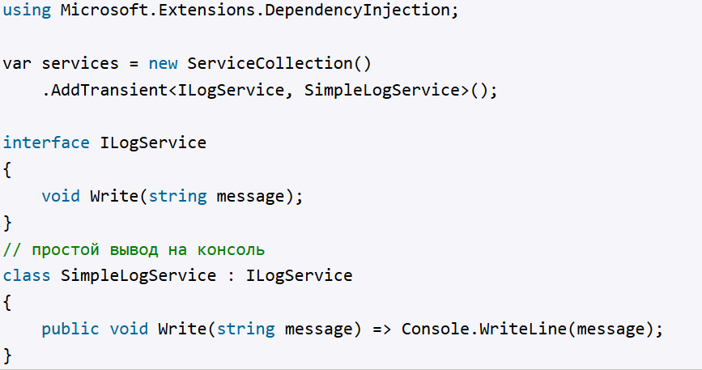
Microsoft.Extensions.DependencyInjection
Все сервисы или зависимости хранятся в механизме DI в .NET хранятся в специальной коллекции сервисов, которая представляет тип IServiceCollection. .NET предоставляет встроенную реализацию этого интерфейса - класс ServiceCollection:

